Slide 1

Shark Attack Insurance Service

Slide 2

Intro
Data wrangling
Insights & opportunities
Next steps

Slide 3

Intro
IronTravel, empresa dedicada a ofrecer paquetes de viajes extremos alrededor del mundo, nos contrata para aportar oportunidades de desarrollo de servicios específicos de seguros relacionados con ataques de tiburones.
DataFrame compuesto por 25.723 filas y 24 columnas
Tareas a realizar:
Data Wrangling
Data Visualization
Insights & opportunities

Slide 4
Data Wrangling

Slide 5
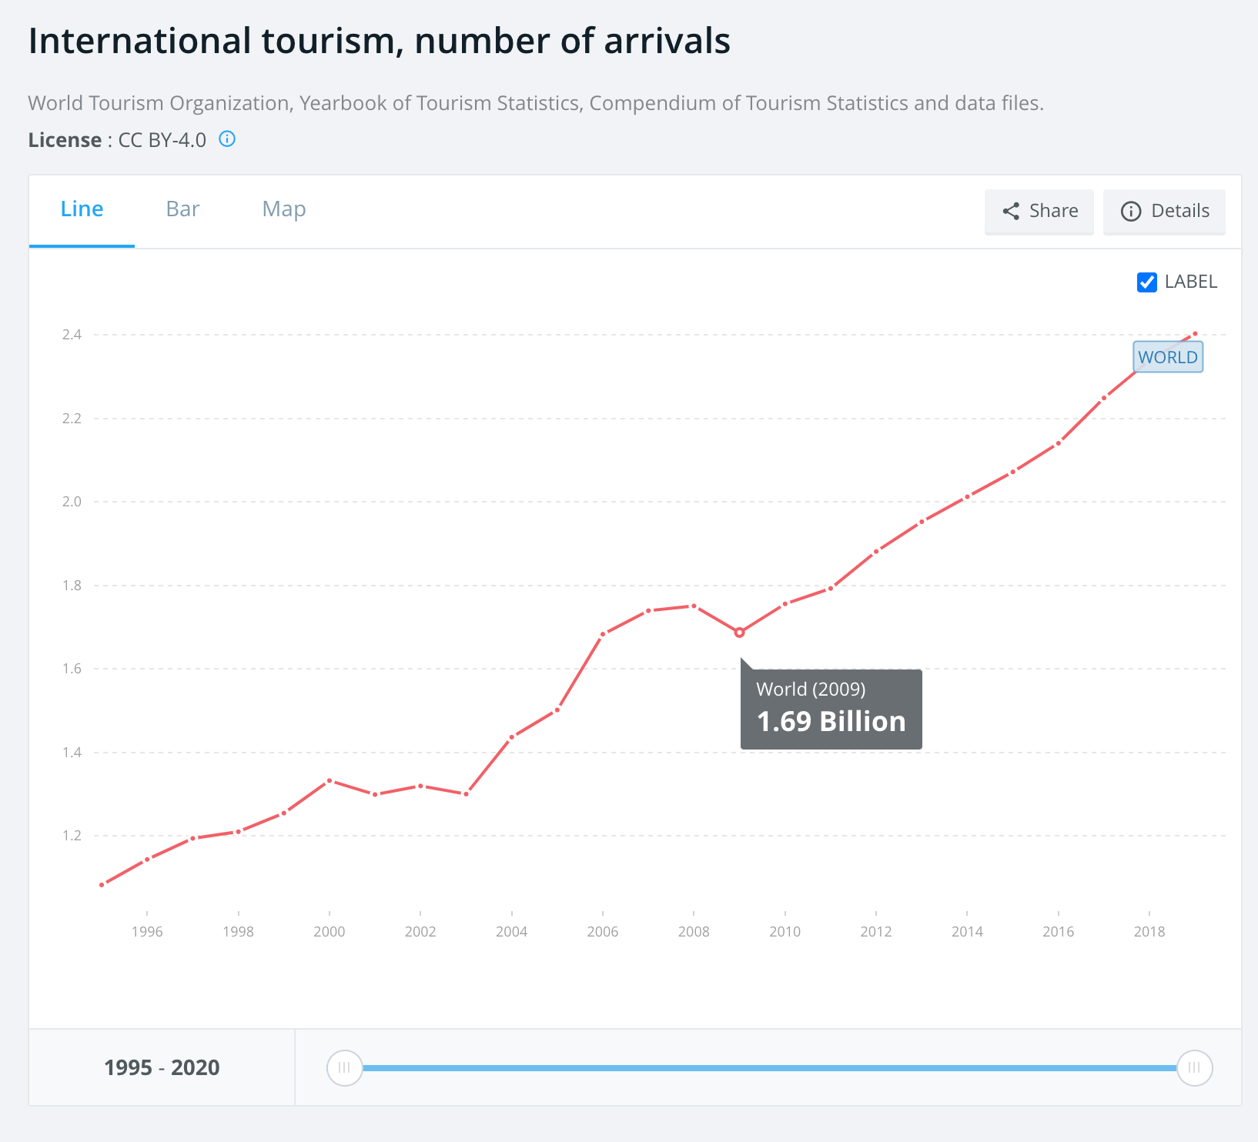
Ventana de tiempo seleccionada
https://data.worldbank.org/indicator/ST.INT.ARVL

Slide 6
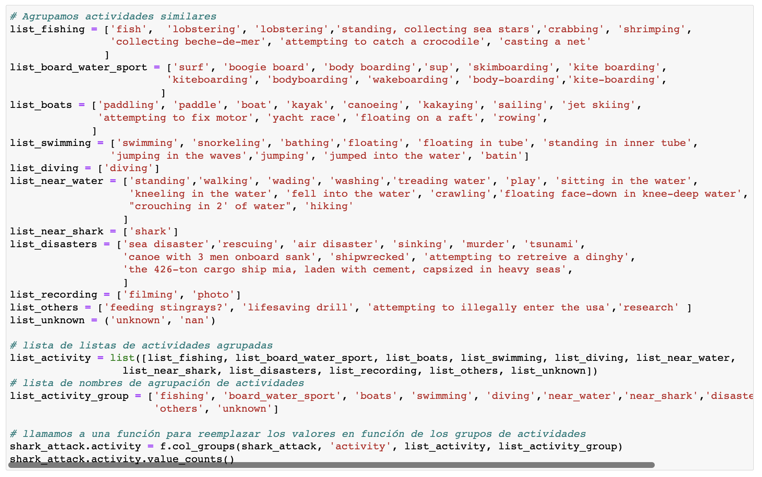
Agrupación activity

Slide 7
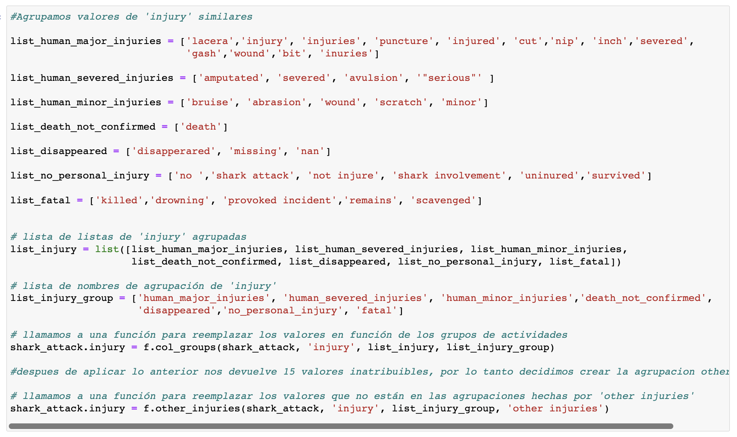
Agrupación injury

Slide 8
Agrupación edad

Slide 9
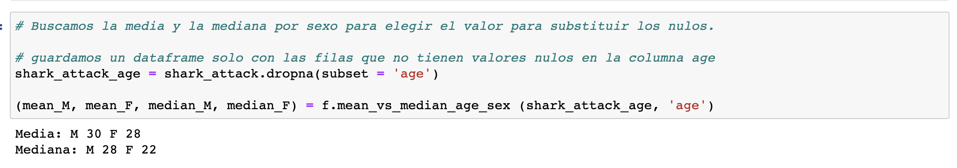
Tratamiento edad

Slide 10
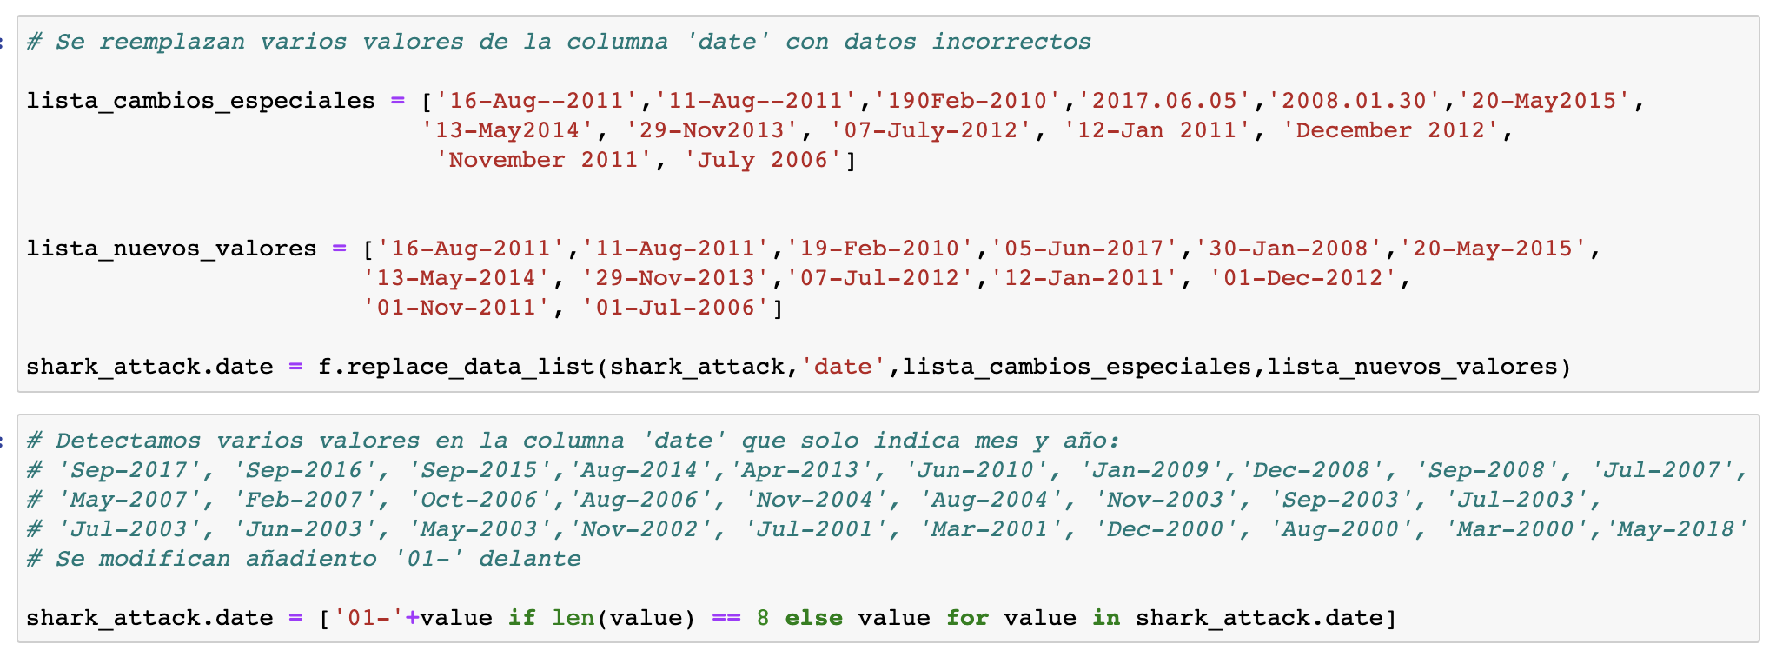
Fechas

Slide 11
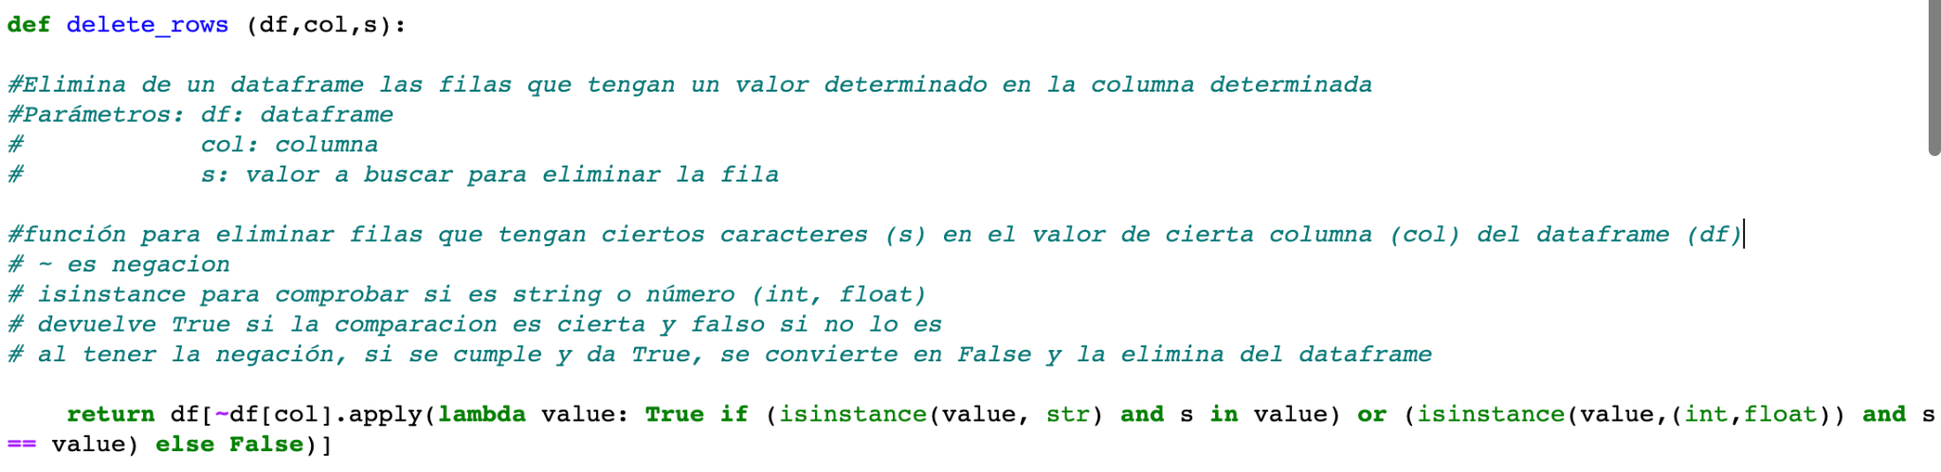
Funciones desarrolladas

Slide 12
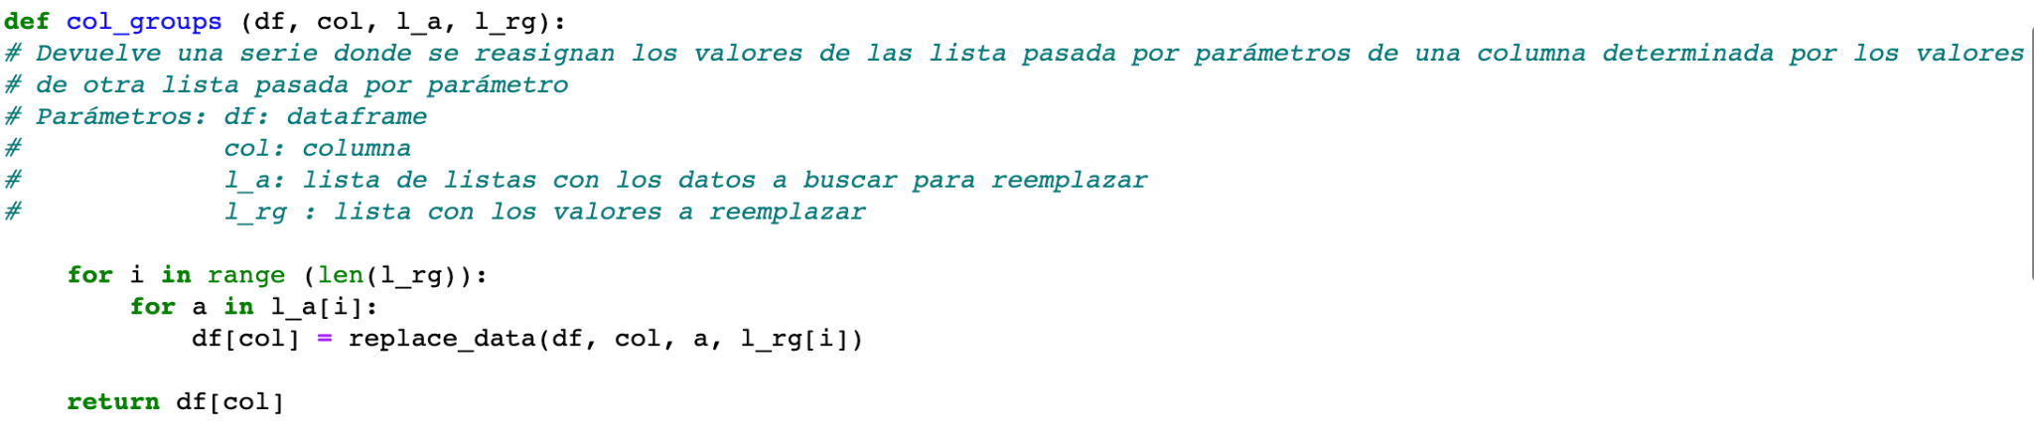
Funciones desarrolladas

Slide 13
Insights

Slide 14
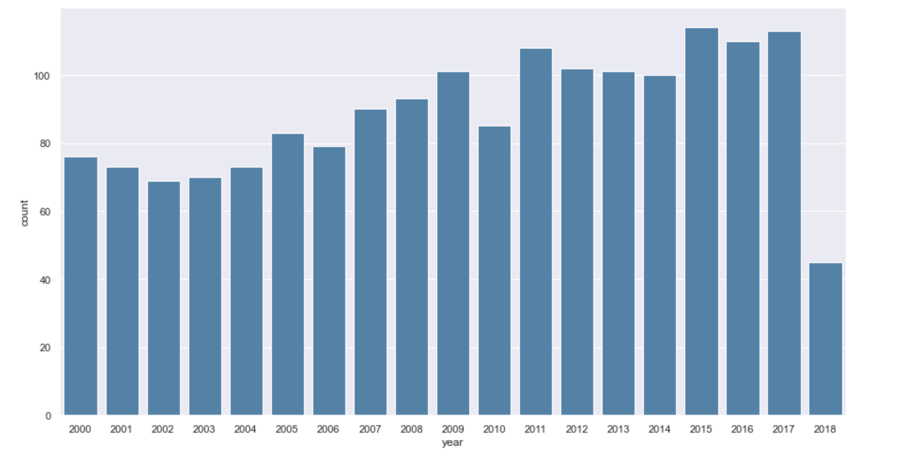
Ataques por año (global)

Slide 15
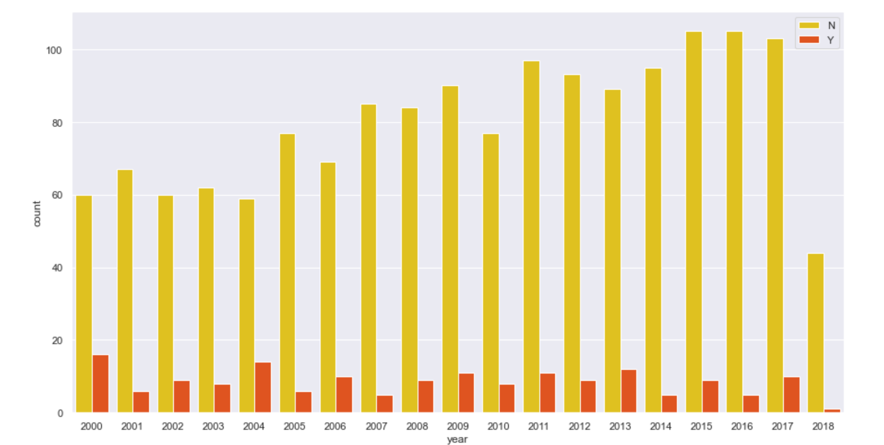
Por año & fatal (global)

Slide 16
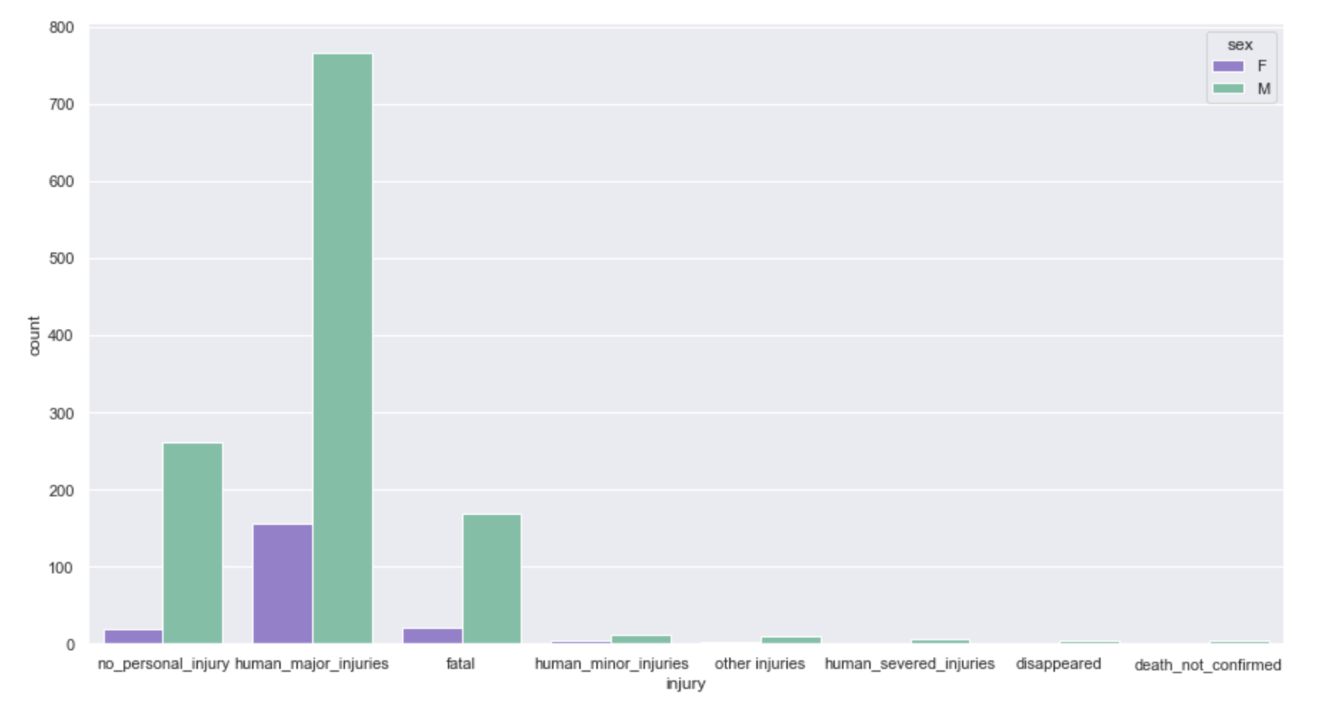
Ataques por injury y género (global)

Slide 17
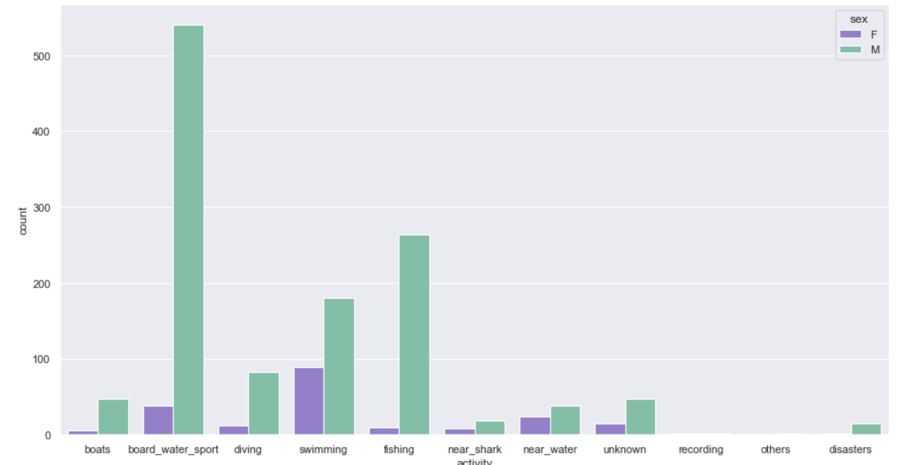
Ataques por actividad y género (global)

Slide 18
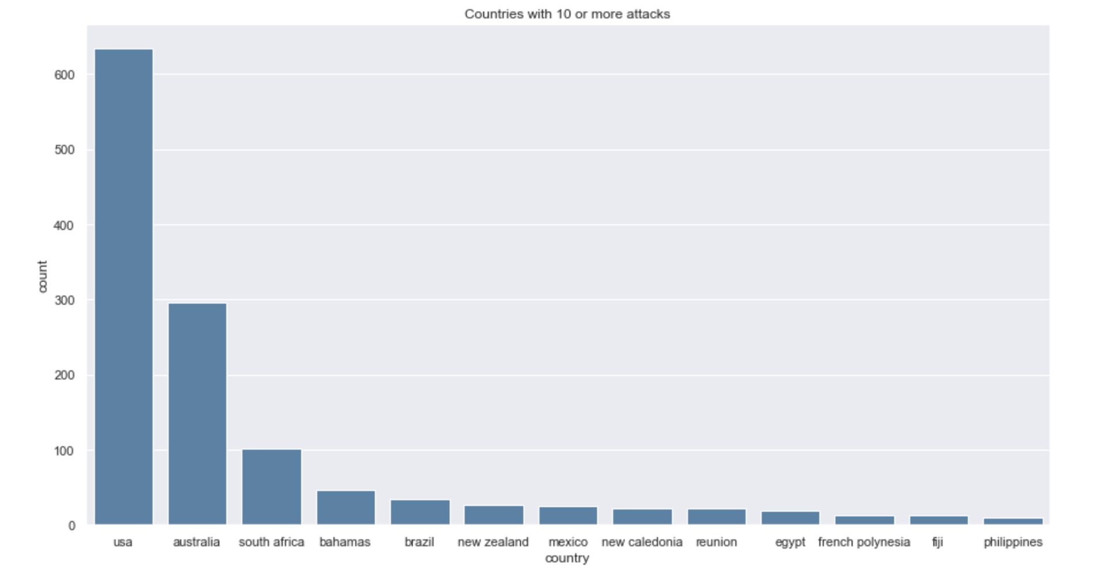
Ataques por países (> 10 ataques)

Slide 19
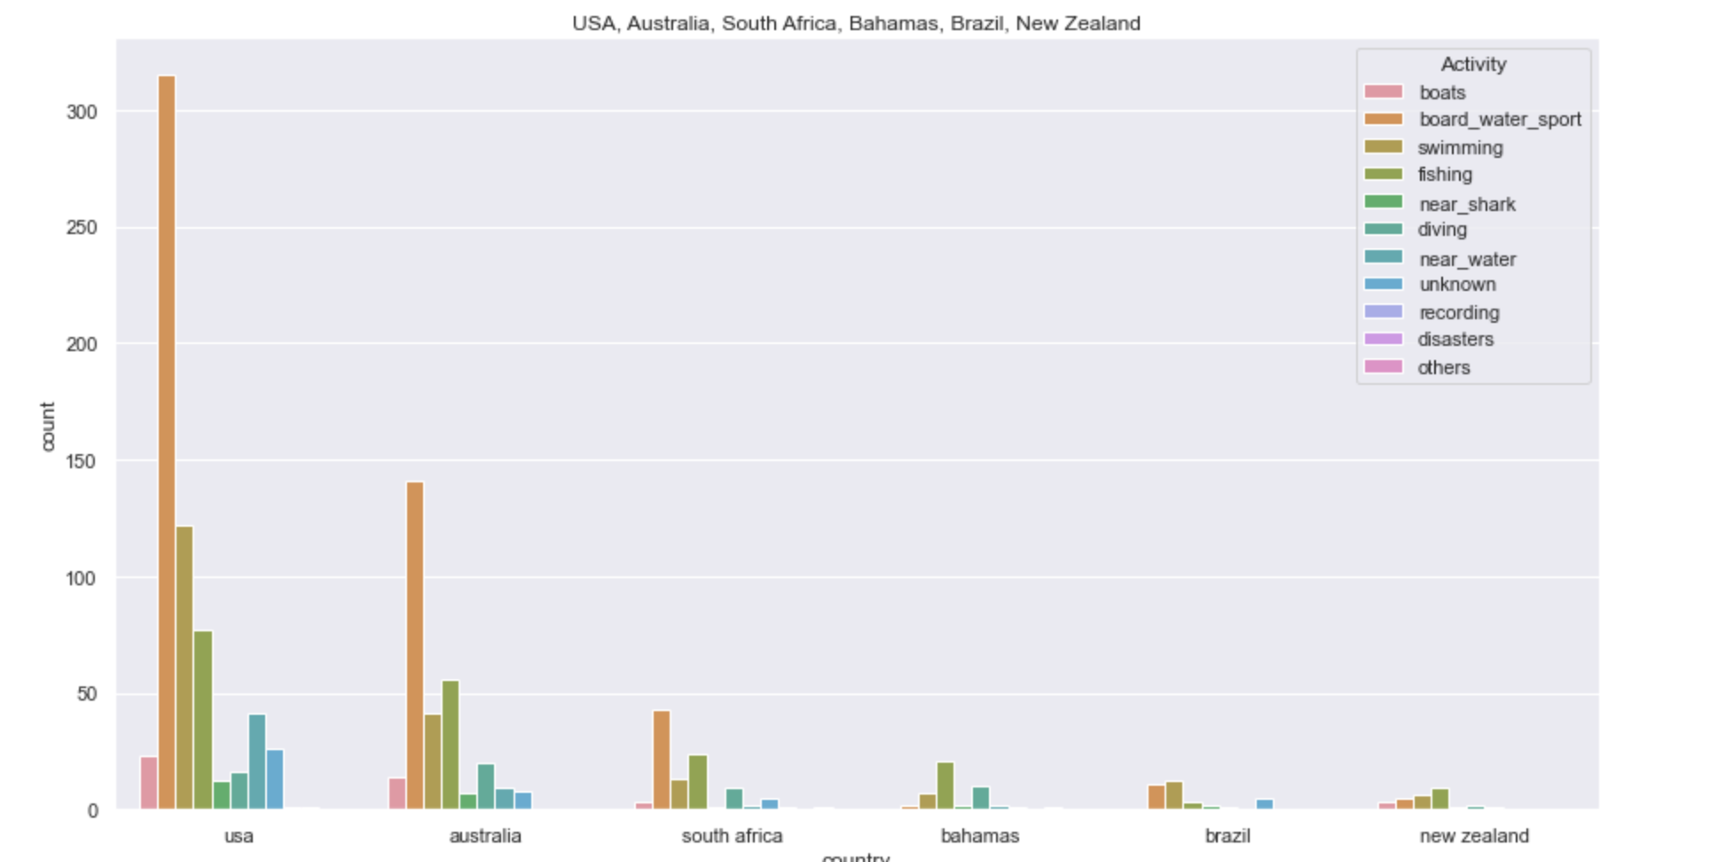
Ataques por país y actividad (top-6 países)

Slide 20
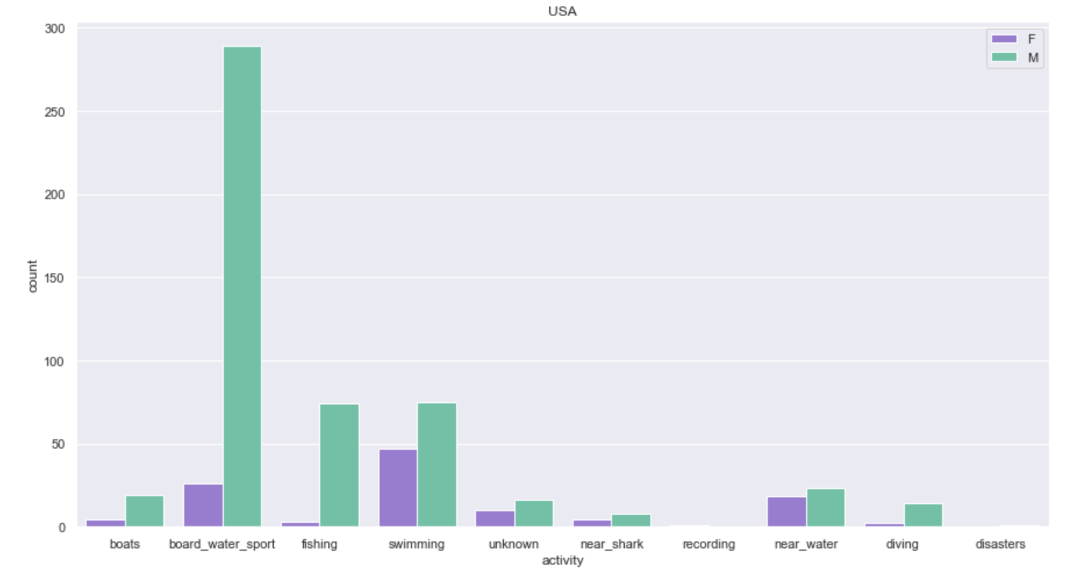
Ataques por actividad y género (USA)

Slide 21
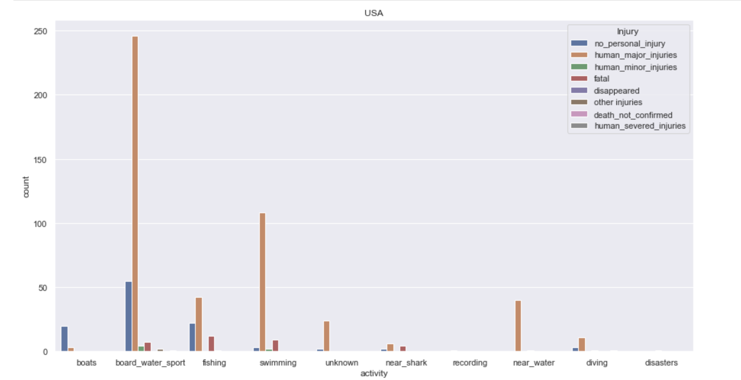
Ataques por injury y actividad (USA)

Slide 22
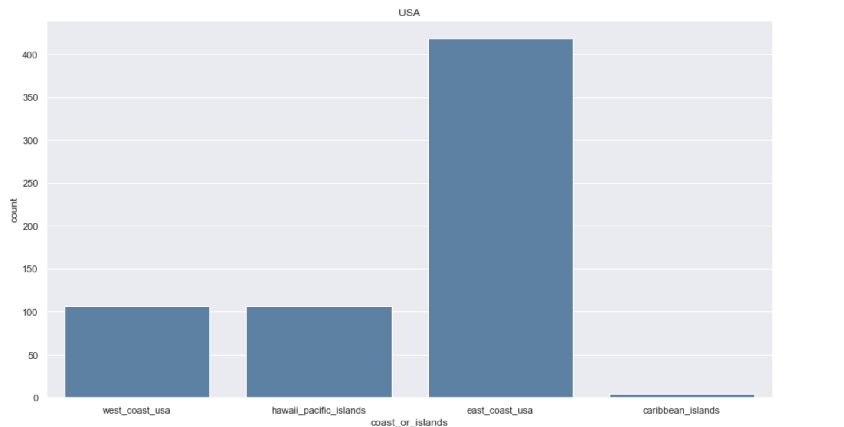
Ataques por zona geográfica (USA)

Slide 23
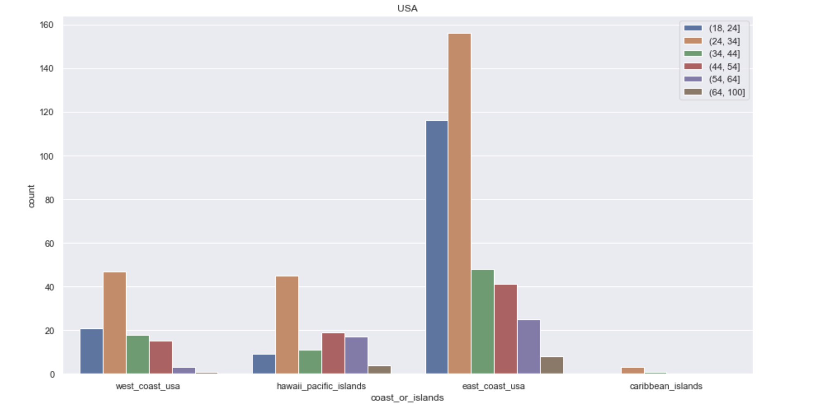
Ataques por edad y zona geográfica (USA)

Slide 24
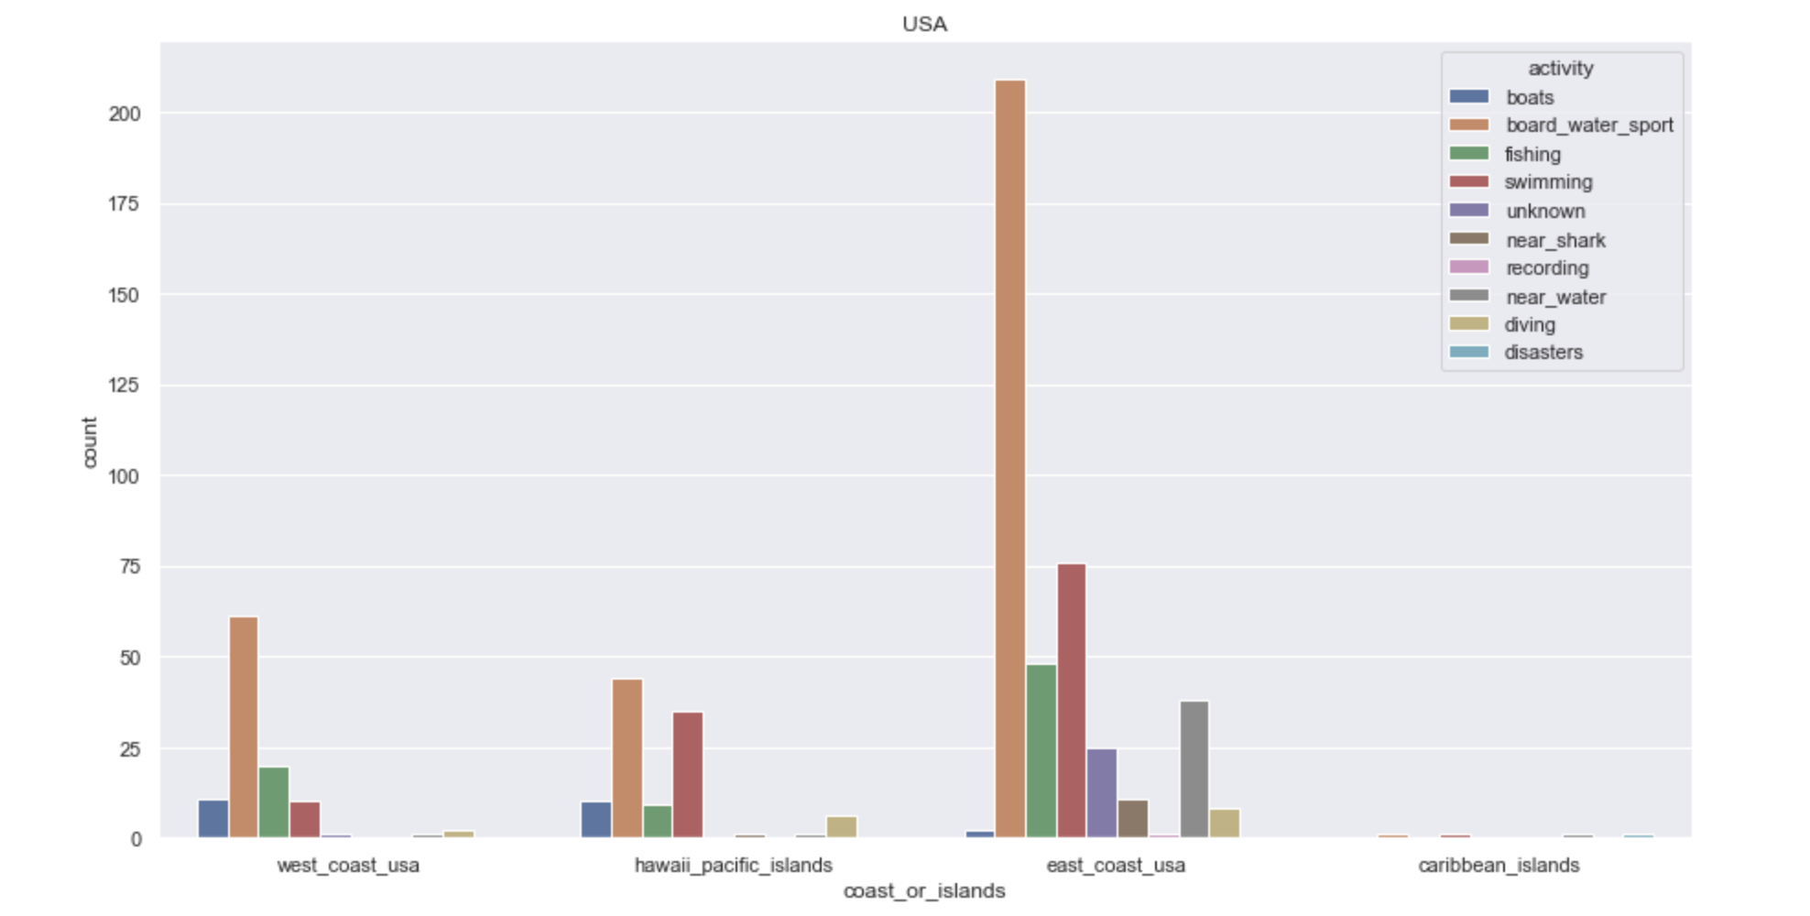
Ataques por zona y actividad (USA)

Slide 25
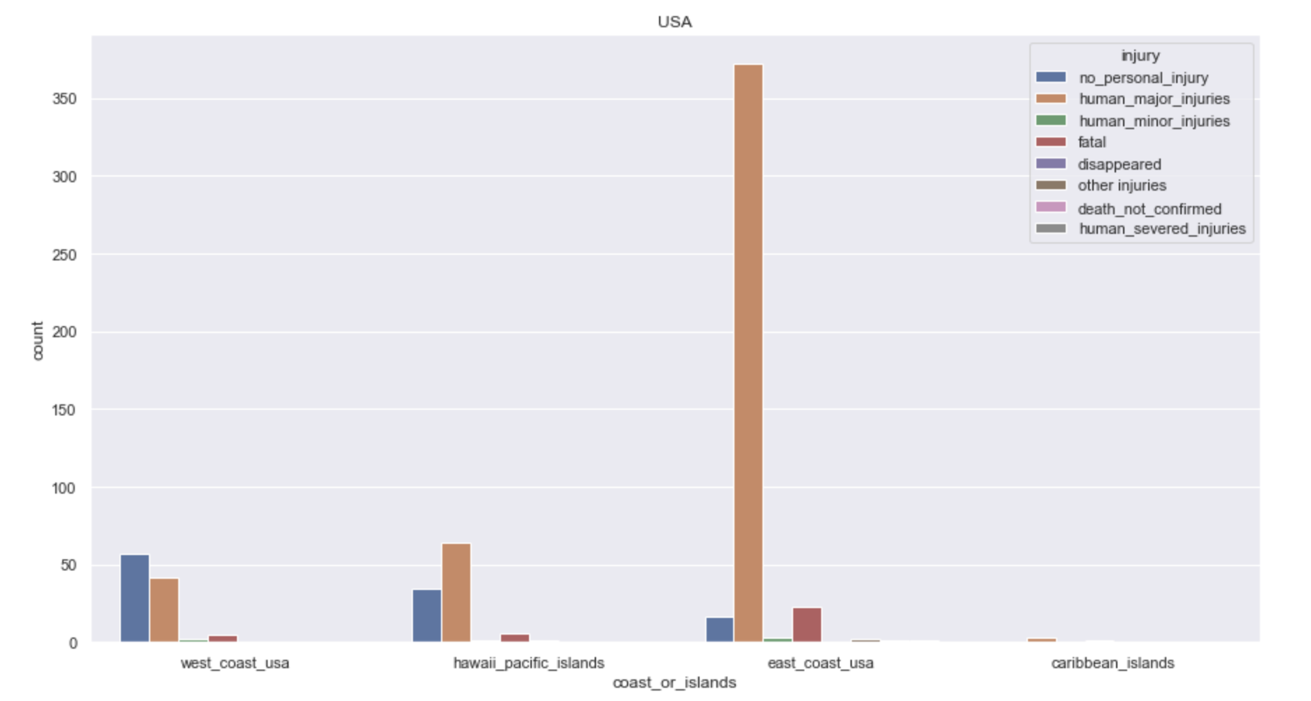
Ataques por zona e injury (USA)

Slide 26
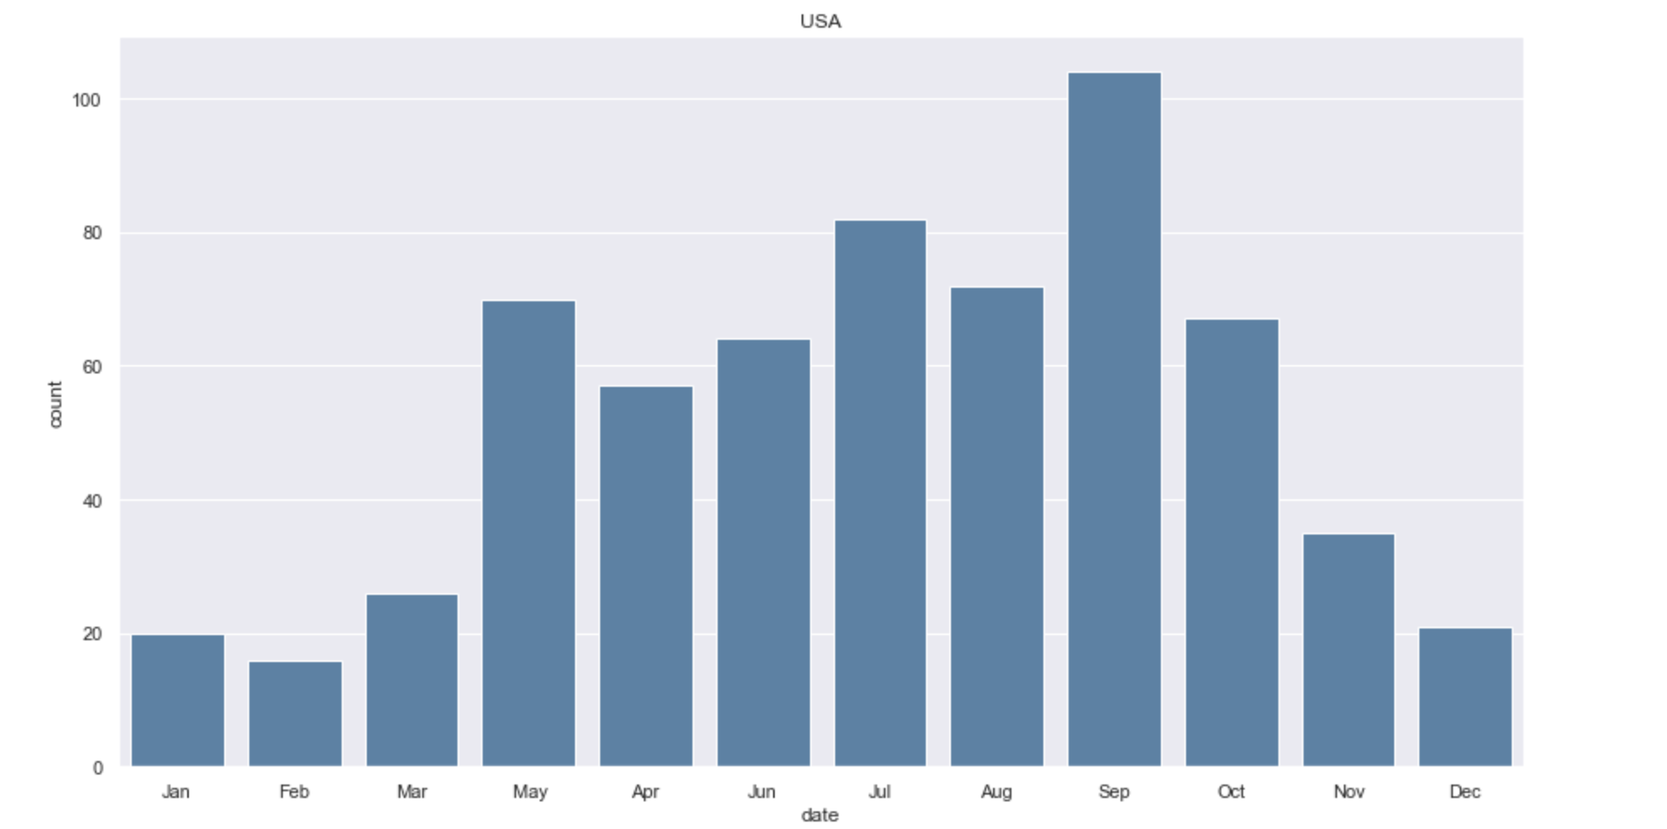
Ataques por meses (USA)
Costa oeste: jul-aug
Coste este: jun-aug
Hawaii: may-oct

Slide 27
Opportunities
Los chicos que practican deportes acuáticos en USA son de mayor riesgo que el resto de la población
En el caso de aquellos que practican natación no existe una gran diferencia entre sexo en USA
La costa este tiene muchísimos más ataques registrados que el resto de las poblaciones de USA. Los deportes acuáticos como el surf son los que más riesgo tienen.
La mayoría de ataques en la costa este generan pérdidas fatales o mayores.
Los meses de temporada alta turística coinciden en USA con mayor número de ataques, a destacar septiembre.

Slide 28
Next steps
Investigar sobre seguros para menores de edad
Investigar sobre seguros en función de la especie de tiburón
Profundizar en seguros en función de la estacionalidad
Profundizar en clusters más específicos

Slide 29
May the data be with you!

